Slide 1
Náklady projektu Bod 2.6 šablony projektu
Seminář 7 / 03-11-2022
Lucie Reczková

Slide 2
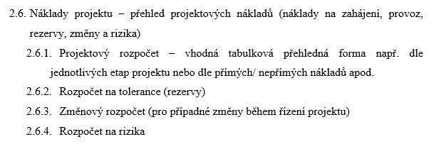
Obsah dnešního semináře
Kontrola a zpětná vazba práce z minulého semináře
Bod 2.5 vytvoření úkolů v MS Project a zadání zdrojů a nákladů k jednotlivým úkolům
Váš dnešní úkol bude stanovit náklady celého projektu
Pro 2.6.1. Využijte šablonu: Rozpočet projektu – ukázka 2.xls

Slide 3
Plánování nákladů a stanovení rozpočtu
je součástí fáze plánování projektu a navazuje na časové rozvržení projektu a jeho zdrojů;
rozpočet je celkový objem prostředků přidělených na projekt, obvykle rozdělený do výdajových kategorií a do časových období;

Slide 4
Plánování nákladů a stanovení rozpočtu
rozpočet projektu se skládá ze stran nákladů a výnosů;
součástí plánování rozpočtu je plánování nákladů i výnosů (či zdrojů krytí nákladů).
u ziskových projektů výnosy převyšují náklady, u neziskových projektů by se měly alespoň Náklady = Výnosům (finančním zdrojům).

Slide 5
Plánování nákladů a stanovení rozpočtu
Proč jsou rozpočet a plánování nákladů důležité?
vlastníka projektu zajímá, jaké náklady budou vynaloženy a kolik projekt vydělá;
koordinátoři týmů chtějí vědět, kolik financí mají k dispozici pro svoje aktivity;
jednotliví zaměstnanci - výše jeho mzdy.

Slide 6
Náklady projektu – Přímé
přímo souvisejí s realizací projektu
Přímé náklady
Přímý náklad | Konkrétní příklad
osobní náklady na pracovníky projektu | mzdy, pojistné na veřejné zdravotní pojištění a sociální zabezpečení, příspěvky na penzijní pojištění
náklady na materiál | písek, cement, papíry, tonery
nákup služeb | pronájem školících prostor, překlady a tlumočení
cestovné pracovníků projektu | jízdné, stravné, letenky, ubytování
pořízení, pronájem hmotného majetku | počítače, automobily, jeřáby, nábytek
pořízení, pronájem nehmotného majetku | nákup licencí, software, patentů
náklady na subdodávky | výstavba skladovací haly stavební firmou

Slide 7
Náklady projektu – Nepřímé
nelze jednoznačně přiřadit ke konkrétnímu projektu; jsou to společné náklady celé organizace
Nepřímé náklady
Nepřímý náklad | Konkrétní příklad
nepřímé osobní náklady | část osobních nákladů managementu organizace
provoz budov | část nákladů na vytápění, spotřebu energií, úklid, opravy budov, které využívá organizace
náklady na podpůrná oddělení organizace | část nákladů na marketing, vedení účetnictví organizace
daně a poplatky | část daní a poplatků, které platí organizace

Slide 8
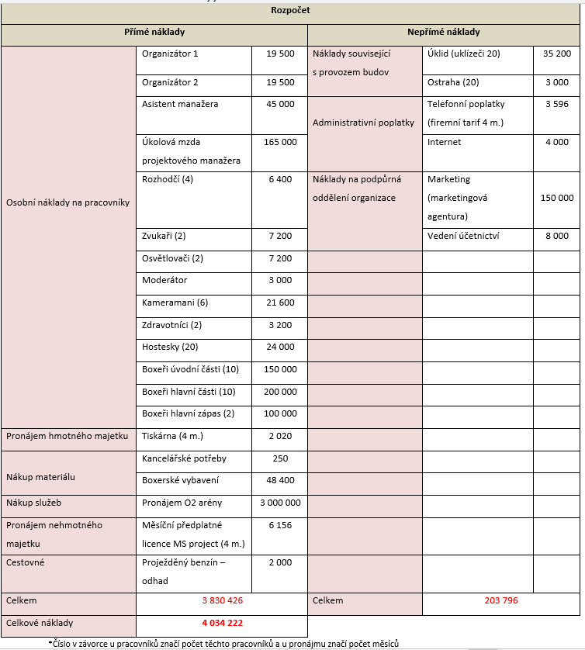
Náklady projektu

Slide 9
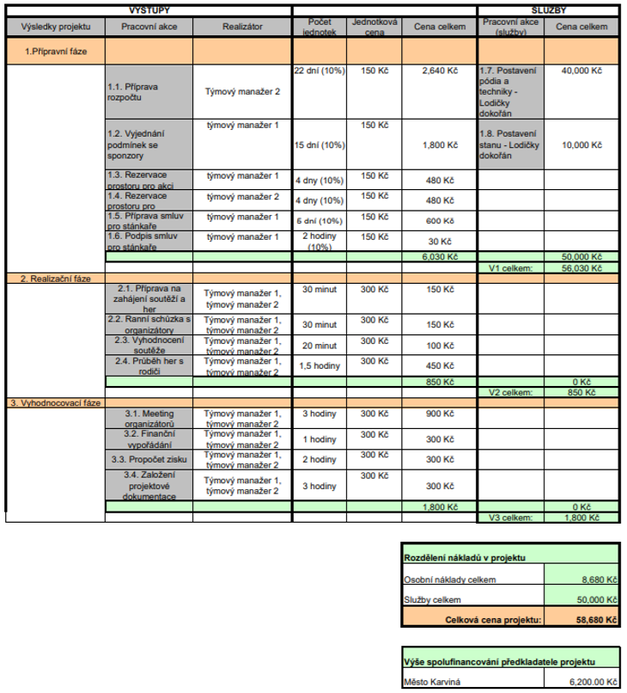
Náklady projektu

Slide 10
Metody stanovení nákladů
Jako hlavní vstup pro stanovení nákladů projektu slouží seznam aktivit a odhad doby jejich trvání MS Project
známe celkovou dobu trvání aktivity, při plánování nákladů ji musíme podrobněji specifikovat.
vybagrování základů pro dům časové plánování 30 hodin.
čas rozdělíme na jednotlivé komponenty, budeme muset odhadnout:
počet hodin práce bagru,
počet hodin práce bagristy,
počet ujetých kilometrů automobilu odvážejícího zeminu,
počet hodin práce řidiče nákladního automobilu,
počet hodin práce pomocných dělníků.

Slide 11
Metody stanovení nákladů
Náklady na hodinu práce bagru mohou zahrnovat poměrnou část pronájmu či odpisu, část nákladů na opravy, pohonné hmoty atp.
zde můžeme využít zpracovaných nákladových kalkulací organizace, které vyjadřují náklad na jednotku výkonu (např. na hodinu práce bagru, na hodinu výuky lektora).

Slide 12
Metody stanovení nákladů
Odhadování zdola nahoru
Tento proces začíná s nulovými celkovými náklady a k nim přičítá náklady na každou položku hierarchické struktury prací (WBS z MS Project)
Výsledkem je pak součet nákladů pro celý projekt.
Tím, že propočítáváme náklady na každou jednotlivou položku WBS (kterou bychom měli mít nákladově rozpočítanou), vytvoříme velmi přesný odhad nákladů.

Slide 13
Metody stanovení nákladů
Analogické odhadování
využívají se historické informace organizace,
např. konečné rozpočty předchozích projektů, které realizovaly obdobný typ nákladů, veřejné či komerční databáze o cenách, např. veřejně přístupné databáze průměrných mezd jednotlivých profesí či ceníky stavebních prací.
je vhodné provést průzkum cen například porovnáním dodavatelů a jejich cen na internetu

Slide 14
Metody stanovení nákladů
Expertní odhady
manažer projektu nebo členové týmu s využitím zkušeností a znalosti problematiky náklady odhadují.
používá se nejčastěji v případech, kdy je příliš časově náročné nebo nákladné zjišťovat ceny z ověřitelných zdrojů.

Slide 15
Metody stanovení nákladů
Parametrické modelování
používá matematický model založený na známých parametrech, které se mohou lišit podle typu prováděné práce.
Příklady parametrů náklady na kubický metr, náklady na hodinu práce bagru atd.

Slide 16
2.6.2. Rozpočet na tolerance
Tvoření rezervy
na krytí zvýšených nebo nepředvídaných výdajů.
Výše rezervy může být stanovena jako procento celkových výdajů projektu nebo se mohou stanovit rezervy pouze pro některé položky rozpočtu.
Typickými příklady rezervy na:
kurzové ztráty – u projektů, které využívají nákup nebo prodej v cizí měně, je třeba počítat s rezervou, která pokryje změnu kurzu.
nepředvídané náklady, např. při rekonstrukcích starších domů je možné až v realizační fázi objevit problémy, které si vyžádají další pracovníky, techniku atp.
stanovené tolerance (rozpětí, rozsah, zmetkovost, delší doba realizace=více práce, více nákladů apod.)

Slide 17
2.6.3. Změnový rozpočet
projekt je živý a čím je doba realizace delší, tím více změn přichází a je potřeba řešit
tento rozpočet slouží jako jakási rezerva „do budoucna“.

Slide 18
2.6.4. Rozpočet na rizika
obsahuje hlavní hrozby a případná opatření pro vznik dané hrozby vyčíslená v Kč (informace z analýzy rizik)
konkrétní opatření (jejich nákladová náročnost) pro případ eliminace rizika, když nastane
Tento rozpočet si budete tvořit při tvorbě bodu 4.1 Analýza rizik

Slide 19
Využijte přípravu z minulých seminářů (Raci matice, logický rámec projektu)
Zaměřte se na všechny činnosti, které jsou potřebné k naplnění jednotlivých fází a celkového cíle projektu
Rekapitulujte členy ve vašem týmu a jejich úkoly
Využijte studijní oporu a tutoriály na YouTube

Slide 20
MS Project – tutoriály
MS Project 1-obecné, jak nastavit projekt
https://www.youtube.com/watch?v=rDVZT6TPYcw&t=2221s
MS Project 2-jak pracovat se zdroji
https://www.youtube.com/watch?v=gRRNGTvrslc&t=23s
MS Project 3-jak pracovat s náklady
https://www.youtube.com/watch?v=3QPI7Q2Sci4&t=329s

